Slide 1

ĐỒ HỌA MÁY TÍNH
Trường Đại Học Bách Khoa TP Hồ Chí Minh
Khoa Khoa học & Kỹ thuật Máy tính
CHƯƠNG 6:
MÔ HÌNH HÓA ĐỐI TƯỢNG 3D BẰNG LƯỚI ĐA GIÁC

Slide 2
NỘI DUNG TRÌNH BÀY
Lưới đa giác
Khối đa diện
Khối quét
Lưới xấp xỉ mặt cong
Mặt chứa cạnh thẳng
Mặt tròn xoay
Mặt bậc hai
Mặt siêu bậc hai
Mặt biểu diễn bởi hàm tường minh

Slide 3
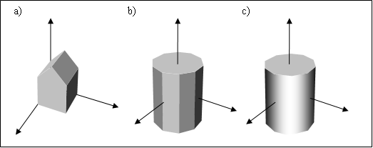
LƯỚI ĐA GIÁC
Lưới đa giác là tập hợp các đa giác phẳng (các mặt) tạo nên bề mặt đối tượng, là phương pháp chuẩn để biểu diễn đối tượng.
Lý do sử dụng lưới đa giác: dễ biểu diễn (tập hợp các đỉnh), ít thuộc tính (đỉnh, vector pháp tuyến), dễ biến đổi, dễ hiển thị.
biểu diễn gần đúng
biểu diễn chính xác

Slide 4
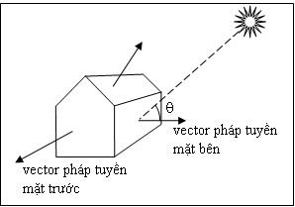
MÔ HÌNH HÓA KHỐI RẮN BẰNG LƯỚI
Khối rắn:các mặt xếp khít với nhau đóng kín một phần không gian
“Bề mặt” mỏng: các mặt không đóng kín một phần kg
Lưới đa giác:
  là tập hợp các đa giác
  được biểu diễn bởi danh sách các đa giác và thông tin hướng
hướng cho biết mặt nhận được bao nhiêu ánh sáng và thường được dùng trong quá trình tô màu

Slide 5
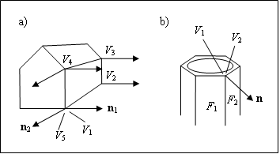
MÔ HÌNH HÓA KHỐI RẮN BẰNG LƯỚI
Pháp tuyến đỉnh và pháp tuyến mặt
  gán mỗi đỉnh thuộc mặt một vector pháp tuyến
  V₁ và V₅ tuy cùng 1 điểm nhưng dùng pháp tuyến khác nhau (tô màu phẳng)
  V₁ và V₅ dùng pháp tuyến giống nhau (tô màu trơn). Vector pháp tuyến này vuông góc với mặt cong tại điểm đang xét

Slide 6
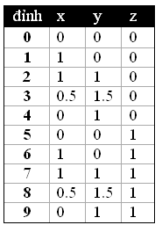
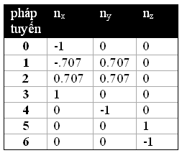
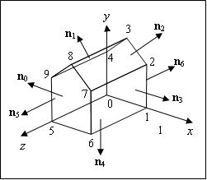
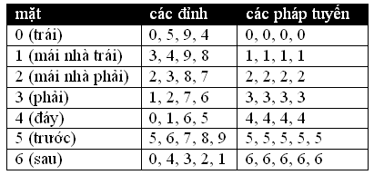
ĐỊNH NGHĨA LƯỚI ĐA GIÁC
Lưới đa giác là tập hợp các đa giác mà mỗi đỉnh của từng mặt được gán một vector pháp tuyến
Cách làm hiệu quả: tổ chức thành ba danh sách. Danh sách đỉnh (thông tin vị trí), danh sách pháp tuyến (thông tin hướng), danh sách mặt (thông tin liên kết)

Slide 7
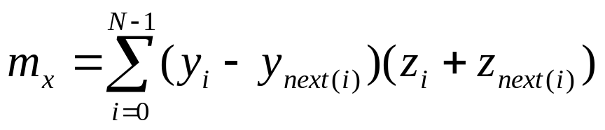
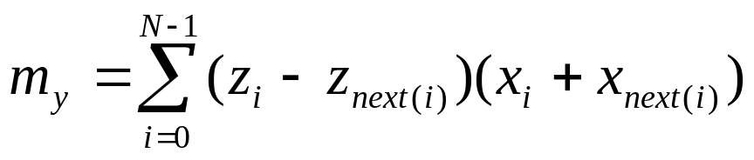

ĐỊNH NGHĨA LƯỚI ĐA GIÁC
Tìm vector pháp tuyến:
  nếu mặt là phẳng→ pháp tuyến mặt là pháp tuyến đỉnh.
  dùng tích vô hướng tính pháp tuyến m = (V1 – V2) x (V3 – V4).
  hai vấn đề: (1) khi hai vector gần song song với nhau (2) đa giác không thực sự phẳng
- next(j) = (j + 1) mod N
- các đỉnh duyệt theo CCW
- m chỉ ra phía ngoài

Slide 8
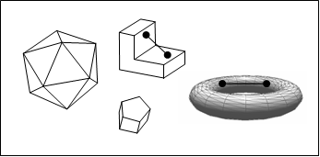
TÍNH CHẤT CỦA LƯỚI ĐA GIÁC
Tính đặc; nếu đóng kín một phần không gian
Tính liên thông: giữa hai đỉnh bất kỳ có 1 đường dẫn
Tính đơn giản: không có lỗ hổng
Tính phẳng: các mặt đều là đa giác phẳng (e.g tam giác)
Tính lồi
PYRAMID
DONUT
IMPOSSIBLE
BARN

Slide 9
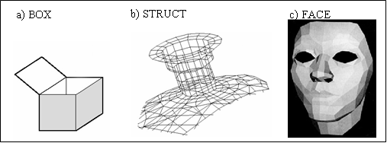
MÔ HÌNH HÓA ĐT KHÔNG ĐẶC
Đối tượng không đặc được coi là “cái vỏ” có chiều dày vô cùng bé.

Slide 10
LƯỚI ĐA GIÁC TRONG CT
class VertexID{
public:
int vertIndex; //index of this vertex in the vertex list
int normIndex; // index of this vertex's normal
};
class Face{
public:
int nVerts; // number of vertice in this face
VertexID* vert; // the list of vertex and normal index
Face() { nVerts = 0; vert = NULL; }
~Face() { delete[] vert; nVerts = 0; }
};

Slide 11
LƯỚI ĐA GIÁC TRONG CT
class Mesh {
private:
int numVerts; // number of vertices in the mesh
Point3* pt; // array of 3D vertices
int numNormals; // number of normal vectors for the mesh
Vector3* norm; // array of normals
int numFaces; // number of faces in the mesh
Face* face; // array of face data
// ... others to be added later
public:
Mesh();
~Mesh();
int readFile(char* fileName);
// ... others
};

Slide 12
LƯỚI ĐA GIÁC TRONG CT
void Mesh::draw()
{
for (int f = 0; f < numFaces; f++)
{
glBegin(GL_POLYGON);
for (int v = 0; v < face[f].nVerts; v++)
{
int in = face[f].vert[v].normIndex;
int iv = face[f].vert[v].vertIndex;
glNormal3f(norm[in].x, norm[in].y, norm[in].z);
glVertex3f(pt[iv].x, pt[iv].y, pt[iv].z);
}
glEnd() ;
}
}

Slide 13
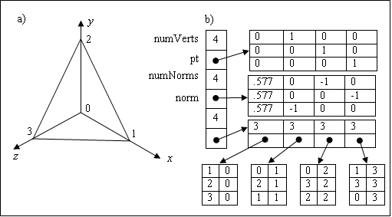
LƯỚI ĐA GIÁC TRONG CT
Ví dụ

Slide 14
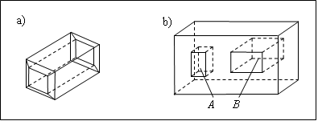
KHỐI ĐA DIỆN
Định nghĩa: là lưới liên thông của các đa giác phẳng đơn giản. Các đa giác này bao bọc một kg giới hạn.
Tính chất: (1) mỗi cạnh thuộc 2 mặt, (2) đỉnh là giao điểm của ít nhất 3 cạnh, (3) các mặt không xuyên qua nhau.
Công thức Euler: (1) V + F – E = 2 (cube V=8,F=6,E=12), (2) V + F – E = 2 + H – 2G (H: tổng lỗ hổng nằm trên các mặt, G: tổng lỗ hỗng xuyên qua đa diện)

Slide 15
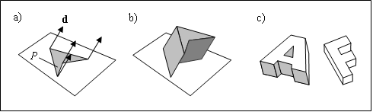
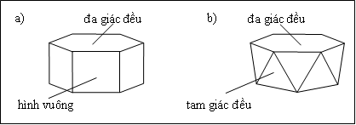
HÌNH LĂNG TRỤ VÀ PHẢN LĂNG TRỤ
Hình lăng trụ: quét đa giác dọc theo đoạn thẳng. Khi d vuông góc với đa giác thì lăng trụ là lăng trụ đứng
Lăng trụ đều: đa giác là đa giác đều
Phản lăng trụ: đa giác đỉnh quay 180/n độ so với đáy

Slide 16
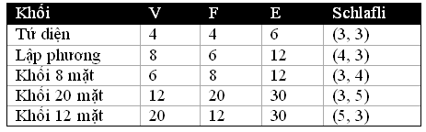
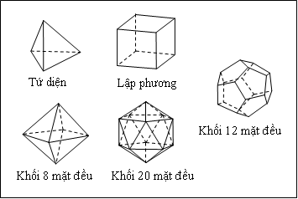
KHỐI ĐA DIỆN ĐỀU (PLATONIC)
Định nghĩa: các mặt bằng nhau và đều là đa giác đều
số cạnh của mặt
số mặt ở đỉnh

Slide 17
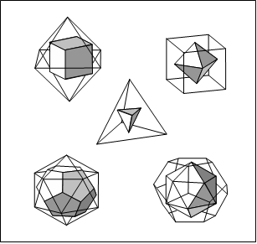
KHỐI ĐA DIỆN ĐỀU (PLATONIC)
Khối đa diện đều đối ngẫu: D là đối ngẫu của P thì đỉnh của D là tâm của P → D nối tâm hai mặt kề nhau của P.
D có số cạnh bằng số đỉnh của P và số đỉnh bằng số cạnh của P. Nếu P có giá trị Schlafli là (p, q) thì D có giá trị Schlafli là (q, p)

Slide 18
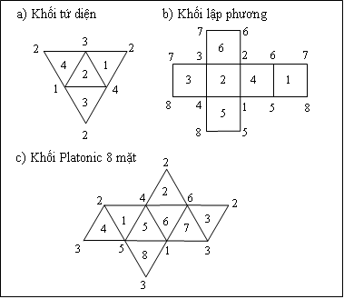
KHỐI ĐA DIỆN ĐỀU (PLATONIC)
Mô hình của khối đa diện đều
-mặt 4 của lập phương gồm 1,5,6,2→đỉnh 4 của (c) là giao của các mặt 1,5,6,2
-tứ diện tự đối ngẫu → danh sách các đỉnh của mặt k sẽ trùng với danh sách các mặt giao nhau tại k.

Slide 19
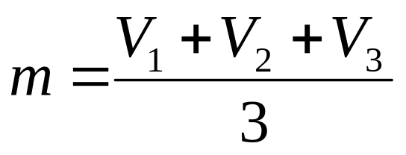
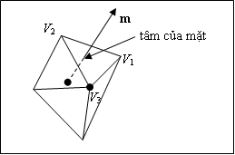
KHỐI ĐA DIỆN ĐỀU (PLATONIC)
Pháp tuyến của khối Platonic

Slide 20
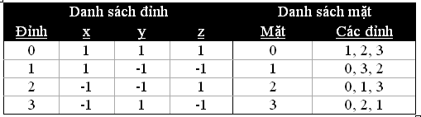
KHỐI ĐA DIỆN ĐỀU (PLATONIC)
Khối tứ diện đều: có thể nội tiếp trong khối lập phương sao cho các đỉnh trùng với các đỉnh của lập phương, các cạnh nằm trên các mặt. Giả sử khối lập phương có các đỉnh là (±1, ±1, ±1), một đỉnh của tứ diện là (1, 1, 1)

Slide 21

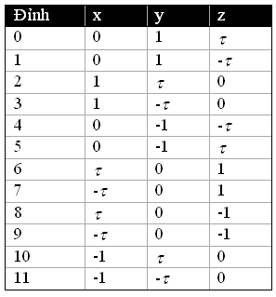
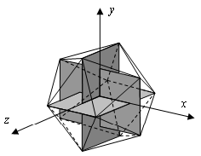
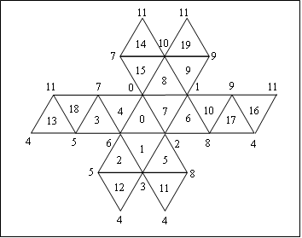
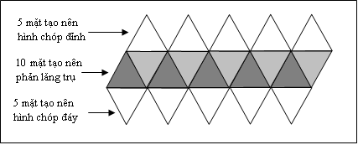
KHỐI ĐA DIỆN ĐỀU (PLATONIC)
Khối Platonic 20 mặt: xây dựng bằng dùng 3 hình chữ nhật vàng có cạnh dài bằng 1, cạnh ngắn là

Slide 22
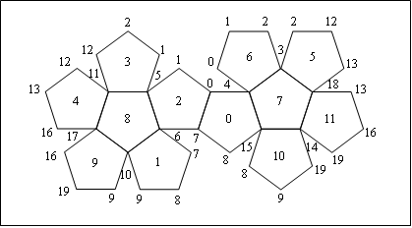
KHỐI ĐA DIỆN ĐỀU (PLATONIC)
Khối Platonic 12 mặt: là khối đối ngẫu của khối Platonic 20 mặt → đỉnh k của khối này nằm ở tâm mặt k của khối 20 mặt

Slide 23
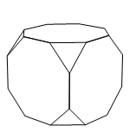
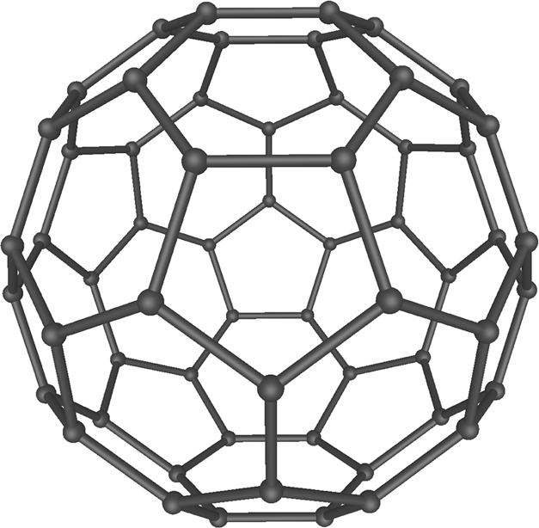
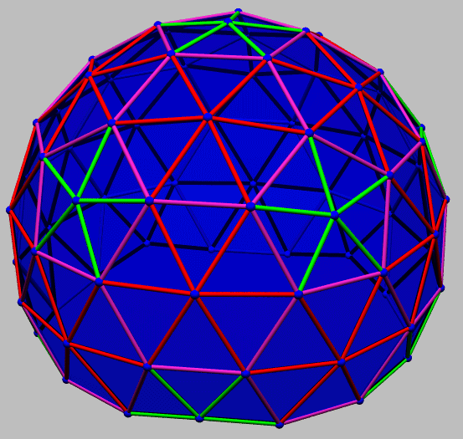
KHỐI ĐA DIỆN NỬA ĐỀU
Các mặt vẫn là đa giác đều nhưng có nhiều loại mặt khác nhau:
  hình lập phương vát góc
  khối cầu bucky
  khối vòm geodesic

Slide 24
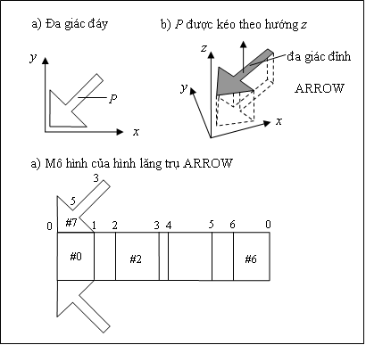
KHỐI QUÉT
Được tạo bằng cách quét một hình 2D trong không gian
Hình lăng trụ: pháp tuyến đỉnh là pháp tuyến mặt
Xây dựng lưới đa giác:
xây dựng ds đỉnh
xây dựng ds mặt
pháp tuyến mặt được tính bằng phương pháp Newell

Slide 25
KHỐI QUÉT
Mảng các hình lăng trụ: một số thư viện đồ họa không vẽ được đa giác lõm→khi đa giác là lõm thì cần phải tách nó thành tập đa giác lồi

Slide 26
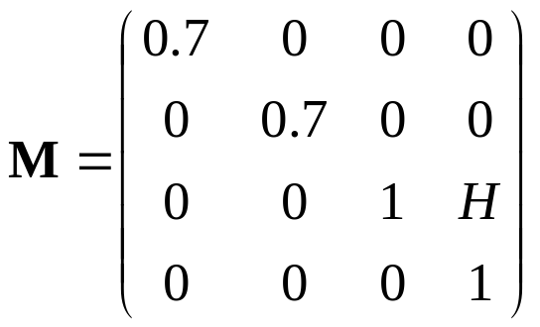
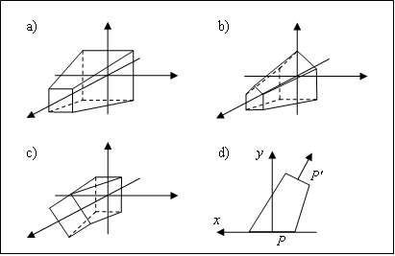
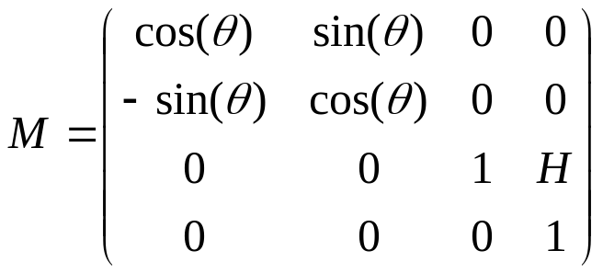
KHỐI QUÉT
Quét kết hợp với xoắn: P = {p₀, p₁ , ..., p_{N-1} } (đáy)
        P’ = {Mp₀, Mp₁ , ..., Mp_{N-1} } (đỉnh)
ds mặt giữ nguyên, đỉnh và pháp tuyến thay đổi

Slide 27
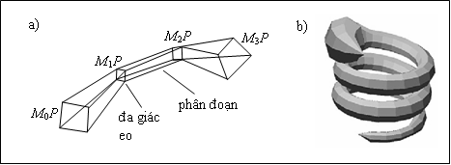
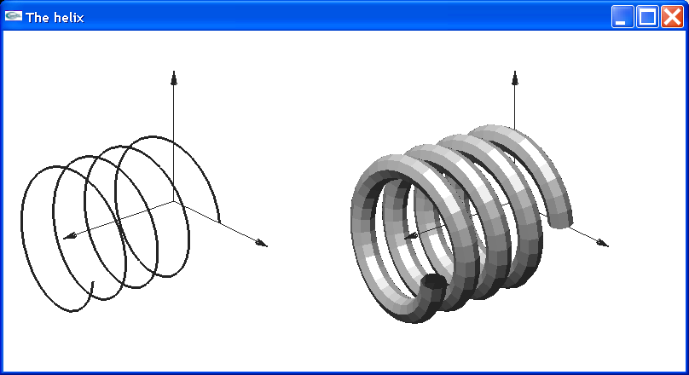
KHỐI QUÉT
Xây dựng khối quét phân đoạn: gồm nhiều đoạn, mỗi đoạn có ma trận biến đổi riêng.
Thiết kế hình ống dựa trên đường cong 3D
C(t) = (cos(t), sin(t), bt)

Slide 28
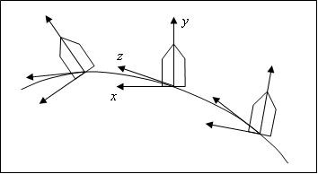
KHỐI QUÉT
Lấy mẫu C(t) ở {t₀, t₁...}, xây dựng đa giác eo nằm trong mặt phẳng vuông góc với đường cong ở C(t_{i}). Xây dựng hệ trục tọa độ sao cho trục z tiếp tuyến với đường cong
Dùng C(t) để xác định hệ tọa độ cục bộ
- T(t_{i}) tiếp tuyến đc, N(t_{i}), B(t_{i}) vuông góc với T(t_{i})
- Ma trận M_{i} biến đổi đa giác đáy thành đa giác eo
- M_{i} = (N(t_{i}) | B(t_{i}) | T(t_{i}) | C(t_{i}))

Slide 29
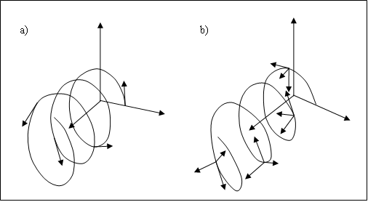
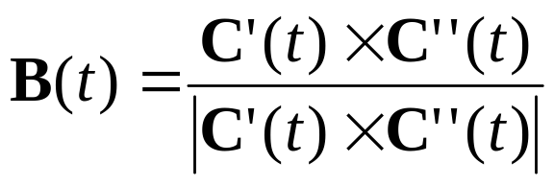
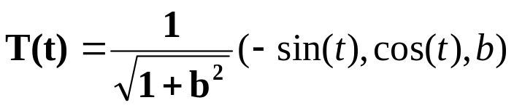
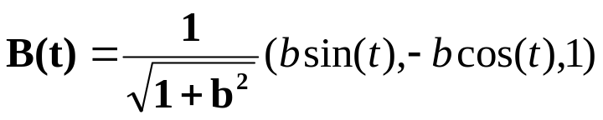

KHỐI QUÉT
Tạo khung Frenet
C’(t) = (C’_{x}(t), C’_{y}(t),C’_{z} (t)) T(t) là C’(t) sau khi chuẩn hóa
  N(t) = B(t) × T(t)

Slide 30
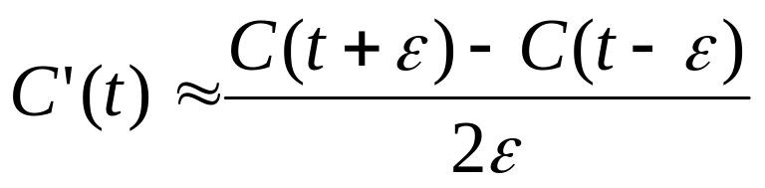
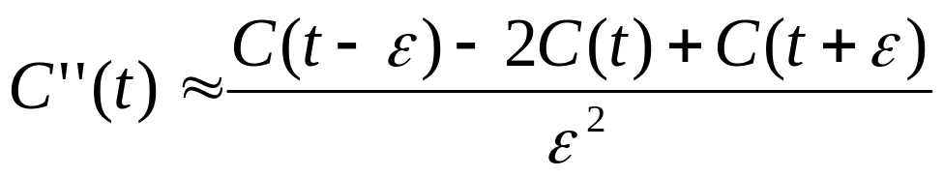
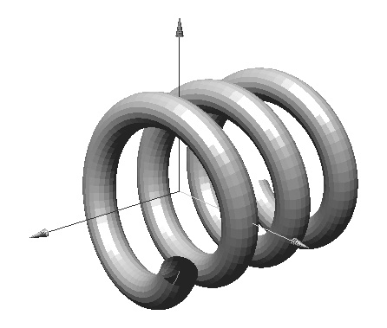
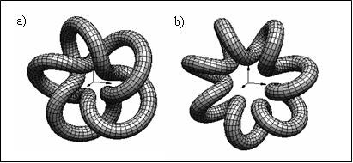
KHỐI QUÉT
Tạo khung Frenet bằng phương pháp tính
VÍ DỤ
C(t) = ((a + bcos(qt))cos(pt), (a + bcos(qt))sin(pt), csin(qt))

Slide 31
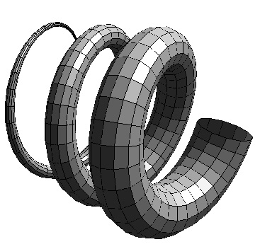
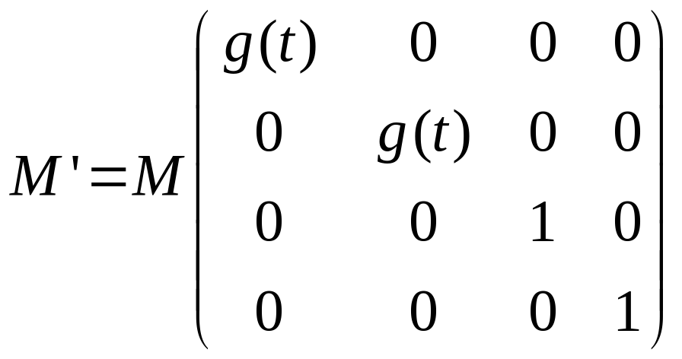
KHỐI QUÉT
VÍ DỤ

Slide 32
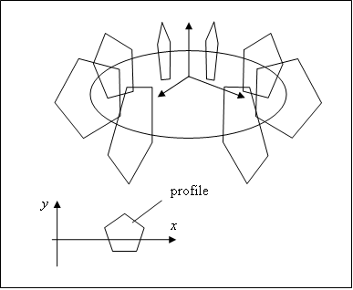
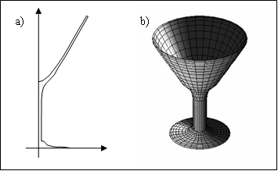
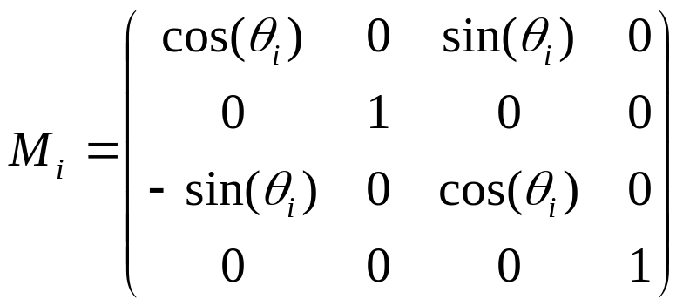
KHỐI QUÉT
Dùng khối quét xấp xỉ mặt tròn xoay: phép biến đổi affine là phép quay, đc xương sống ở gốc tọa độ
các điểm nằm trên đường gấp khúc thứ i là
(x_{j}cos(θ_{i} ), y_{j}, x_{j}sin(θ_{i}))

Slide 33
LƯỚI XẤP XỈ MẶT CONG
Phương pháp chung: “đa giác hóa” mặt cong, đỉnh và pháp tuyến được tính từ công thức của mặt cong.
Biểu diễn mặt cong:
  dạng tham số: P(u, v) = (X(u, v), Y(u, v), Z(u, v)),
  dạng ẩn: F(x, y, z) = 0
  hàm trong ngoài: điểm (x, y, z)
    nằm trên mặt cong nếu F(x, y, z) = 0
    nằm bên trong nếu F(x, y, z) < 0
    nằm bên ngoài nếu F(x, y, z) > 0

Slide 34

LƯỚI XẤP XỈ MẶT CONG
Tìm vector pháp tuyến

Slide 35

LƯỚI XẤP XỈ MẶT CONG
Mặt cong được biểu diễn dưới dạng tham số
(n có thể được chuẩn hóa nếu muốn)
Ví dụ: mặt phẳng P(u, v) = C + au + bv
n(u, v) = a × b

Slide 36

LƯỚI XẤP XỈ MẶT CONG
Mặt cong được biểu diễn dưới dạng ẩn
  Ví dụ: dạng ẩn của mặt phẳng là:
  F(x, y, z) = n • ((x, y, z) – A) = 0
  hay: n_{x}x + n_{y}y + n_{z}z - n•A =0
  → pháp tuyến là (n_{x}, n_{y}, n_{z})

Slide 37

CÁC MẶT CƠ SỞ
Mặt cầu cơ sở:
  dạng ẩn F(x, y, z) = x² + y² + z² – 1
  → pháp tuyến (2x, 2y, 2z)
  dạng tham số P(u, v) = (cos(v)cos(u), cos(v)sin(u), sin(v))
    →pháp tuyến n(u, v) = -cos(u, v)p(u, v)

Slide 38

CÁC MẶT CƠ SỞ
Mặt trụ cơ sở:
  dạng ẩn F(x, y, z) = x² + y² – (1 + (s – 1)z)² 0< z<1 → n(x, y, z) = (x, y, -(s – 1)(1 + (s -1)z))
  dạng tham số
  P(u, v) = ((1 + (s – 1)v)cos(u), (1 + (s – 1)v)sin(u), v)
  → n(u, v) = (cos(u), sin(u), 1-s)

Slide 39

CÁC MẶT CƠ SỞ
Mặt nón cơ sở
  - dạng ẩn: F(x, y, z) = x2 + y2 – (1 – z)2 = 0 0 < z < 1
  →n = (x, y, 1 – z)
  dạng tham số P(u, v) = ((1 – v) cos(u), (1 – v)sin(u), v)
  →n(u, v) = (cos(u), sin(u), 1)

Slide 40

XÂY DỰNG LƯỚI ĐA GIÁC
Xây dựng lưới đa giác cho hình cầu:
  chia thành nhiều lát(stack) và múi(slice)
  u_{i} = 2πi/nSlices với i = 0, 1, ..., nSlices -1
  v_{j} = π/2 - πj/nStacks, với j = 0, 1, ..., nStacks
  pháp tuyến norm[k] chính là pt[k]

Slide 41

MẶT CHỨA CẠNH THẲNG
Tồn tại ít nhất một đt thuộc mặt đi qua mỗi điểm
Dạng biểu diễn tham số
  P(u, v) = (1-v)P₀(u)+ vP₁(u) ← P(u, v) = (1-v)P₀+ vP₁
Mỗi hàm cho bởi 3 thành phần
  P₀ (u) = (X₀(u), Y₀(u), Z₀(u))

Slide 42
MẶT CHỨA CẠNH THẲNG
Mặt nón: P(u, v) = (1-v)P₀ + vP₁(u)
P₀ là đỉnh của mặt nón
Ví dụ: P₁(u) = (r(u)cos(u), r(u)sin(u), 1)
r(u) = 0.5 + 0.2cos(5u)

Slide 43

MẶT CHỨA CẠNH THẲNG
Mặt trụ:
  P₁(u) = P₀(u) + d
  biểu diễn tham số: P(u, v) = P₀(u) + dv

Slide 44

MẶT CHỨA CẠNH THẲNG
Mảnh tuyến tính đôi
  P₀(u) = (1 - u)P₀₀ + uP₀₁
  P(u, v) = (1 - v)(1 - u)P₀₀ + (1 - v)uP₀₁ + v(1 - u)P₁₀ + uvP₁₁

Slide 45

MẶT CHỨA CẠNH THẲNG
Một số mặt chứa cạnh thẳng khác

Slide 46

MẶT CHỨA CẠNH THẲNG
Mảnh trộn tuyến tính đối: mảnh Coons
  tổng quát hóa của mặt chứa cạnh thẳng là mặt được tạo bởi 4 đường cong biên p_{u0}(u), p_{u1}(u), p_{0v}(v) và p_{1v}(v), với u và v nhận giá trị trong đoạn [0, 1]

Slide 47


MẶT CHỨA CẠNH THẲNG
Mảnh trộn tuyến tính đôi: cách xây dựng
Công thức: P(u, v) = [p_{0v}(v)(1 - u) + p_{1v}(v)u] + [p_{u0}(u)(1 - v) + p_{u1}(u)v] - [(1 - u)(1 - v)p_{0v}(0) + u(1 - v)p_{1v}(0) + v(1 - u)p_{0v}(1) + uvp_{1v}(1)]

Slide 48
MẶT TRÒN XOAY
Mặt tròn xoay được tạo bởi quét đc phẳng C (profile) xung quanh một trục
Profile có phương trình C(v) = (X(v), Z(v)) khi quay quanh trục z góc u → (X(v)cos(u), X(v)sin(u), Z(v))
Kinh tuyến: đc profile ở một thời điểm nào đó. Vĩ tuyến: một điểm bất kỳ thuộc đường cong khi quay một vòng.
Phương trình tham số:
  P(u, v) = (X(v)cos(u), X(v)sin(u), Z(v))
Tiếp tuyến:
  n(u, v) = X(v)(Z'(v)cos(u), Z'(v)sin(u), -X'(v))

Slide 49

MẶT TRÒN XOAY
Ví dụ:
  đc profile: C(v) = (D + Acos(v), Asin(v))
  P(u, v) = ((D + Acos(v))cos(u), (D + Acos(v))sin(u), Asin(v))

Slide 50

MẶT BẬC HAI

Slide 51

MẶT BẬC HAI

Slide 52
MẶT BẬC HAI
Lưu ý: - vết cắt: là giao của mặt phẳng với mặt cong.
- vết cắt chính: khi mặt phẳng song song với mặt phẳng chính.
- vết cắt là thiết diện nón
Ellipsoid:
  hai tham số bằng nhau →mặt tròn xoay
  ba tham số bằng nhau →mặt cầu
  vết cắt là ellipse
Hyperboloid một tầng
  a = b →mặt tròn xoay
  vết cắt chính z = k là ellipse, hai vết cắt chính kia là hyperbola
  là mặt chứa cạnh thẳng

Slide 53
MẶT BẬC HAI
Hyperboloid hai tầng :
  a = b →mặt tròn xoay
  vết cắt chính x = k là ellipse, hai vết cắt chính kia là hyperbola
Elliptic Cone :
  a = b →mặt tròn xoay
  mặt nón có đường sinh tựa trên ellipse
  là mặt chứa cạnh thẳng, vết cắt chính z = k là ellipse
Elliptic Paraboloid :
  vết cắt chính z = k là ellipse
  a = b → mặt tròn xoay

Slide 54
MẶT BẬC HAI
Hyperbolic Paraboloid :
  mặt yên ngựa
  là mặt chứa cạnh thẳng
  vết cắt với z = k là hyperbola, hai vết cắt kia là parabol
Pháp tuyến của mặt bậc hai:
  Ví dụ: pháp tuyến của ellipsoid
  tính theo hàm ẩn F' = (2x, 2y, 2z)
  thay dạng biểu diễn ẩn của x, y và z
    n(u, v) = (cos(v)cos(u), cos(v)sin(u), sin(v))

Slide 55


















MẶT SIÊU BẬC HAI

Slide 56

MẶT SIÊU BẬC HAI

Slide 57



MẶT BIỂU DIỄN BỞI HÀM TƯỜNG MINH
Hàm đơn trị theo một trục tọa độ nào đó

Slide 58

MẶT BIỂU DIỄN BỞI HÀM TƯỜNG MINH
Dạng tham số: P(u, v) = (u, f(u, v), v)
Pháp tuyến: n(u, v) = (-∂f / ∂u, 1, -∂f / ∂v)

